Slide 1
Detekcia obličkových kameňov z CT snímok
Autor: Bc. Jana Oravcová
Školiteľka: RNDr. Zuzana Černeková, PhD.

Slide 2
Cieľ práce
1
Naštudovať problematiku spracovania medicínskych dát pomocou neurónových sietí
2
Analyzovať existujúce riešenia publikované v dostupnej odbornej literatúre.
3
Navrhnúť sieť vhodnú na detekciu močových kameňov v CT snímkach.
4
Túto sieť otestovať a vyhodnotiť výsledky.

Slide 3
Aká je motivácia?
Rastúci počet pacientov s týmto ochorením
Počítač lepšie deteguje detaily, ktoré si rádiológ nemusí všimnúť
Pre rádiológa je anotácia CT skenu časovo náročná úloha

Slide 4
Čo má riešenie urobiť v praxi?
Vyhotovenie skenu alebo jeho načítanie do lokálneho úložiska.
Spustenie skriptu na detekciu.
Výsledkom sú pozície kameňov, referencia na rez a s najväčší rozmer kameňa

Slide 5
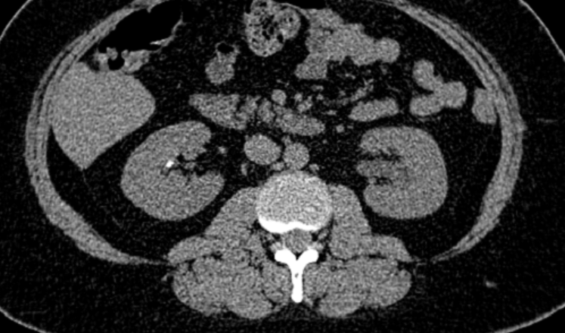
Dáta
dáta poskytnuté Nemocnicou sv. Cyrila a Metoda
110 anotovaných CT skenov abdominálnej oblasti
~ 3 kamene/sken

Slide 6





Technológie a metódy
Pydicom
skimage, scipy, numpy
Pytorch

Slide 7
Predspracovanie
Načítanie celého skenu pomocou pydicom knižnice
Windowing a binarizácia obrazu
Vyfiltrovanie vhodných súvislých oblastí
Vytvorenie stacku 3 po sebe idúcich vzoriek
1
3
5
7
2
4
6
Vyfiltrovanie skenov s axiálnou sériou a uloženie ako npy súbor
Nájdeme súvislých oblastí pomocou knižnice skimage
Použitie anotácií na určenie triedy danej oblasti

Slide 8
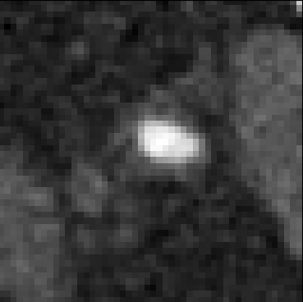
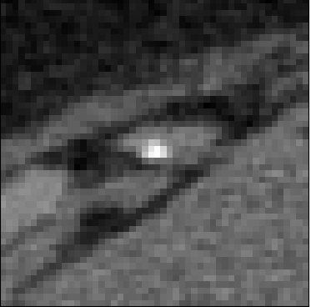
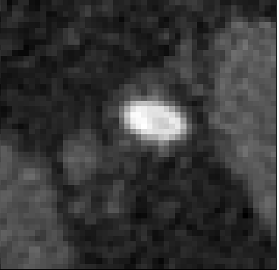
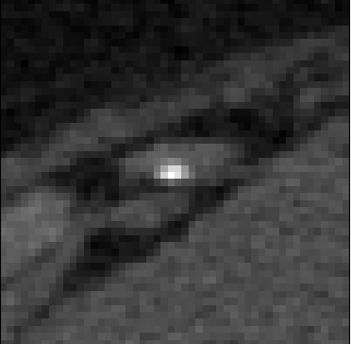
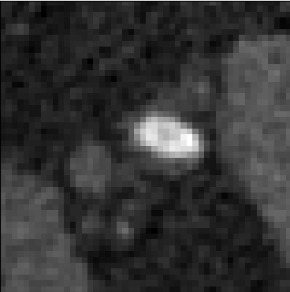
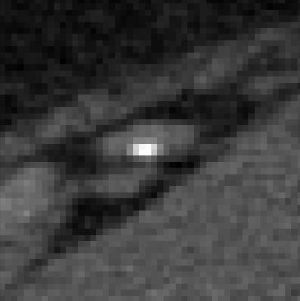
Vstupné dáta pre CNN
Pozitívna vzorka
(1692)
Negatívna vzorka
(1080)

Slide 9
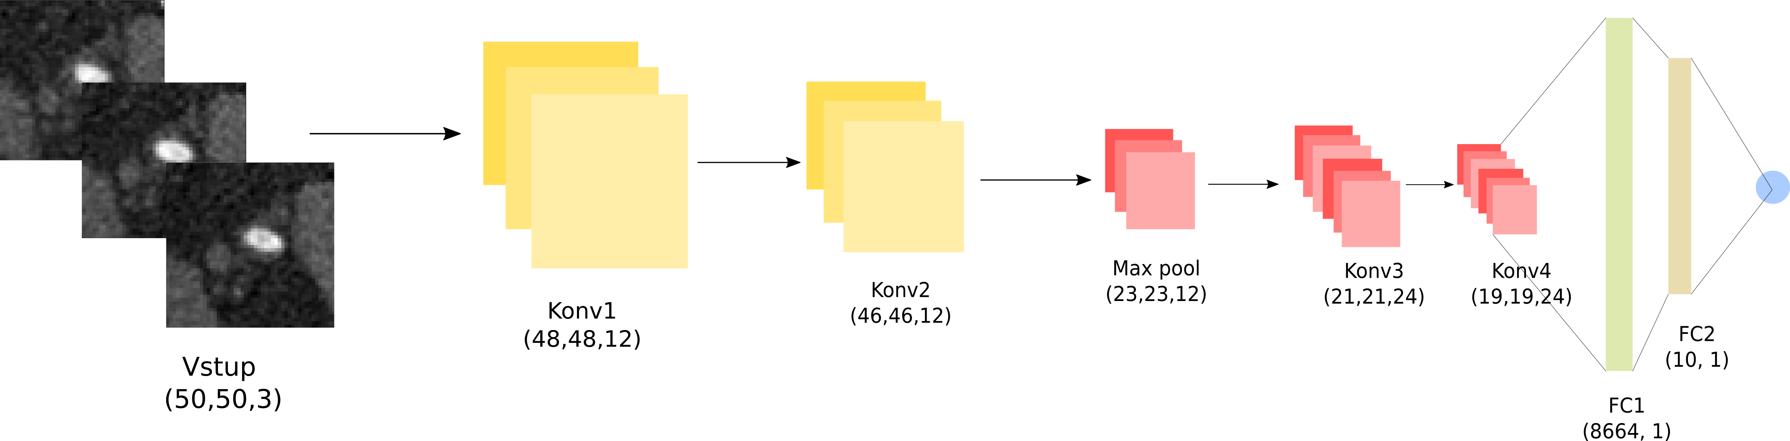
Model CNN
Trénovanie:
Adam, learning_rate=0,00005
Binary Cross Entropy
100 epoch

Slide 10
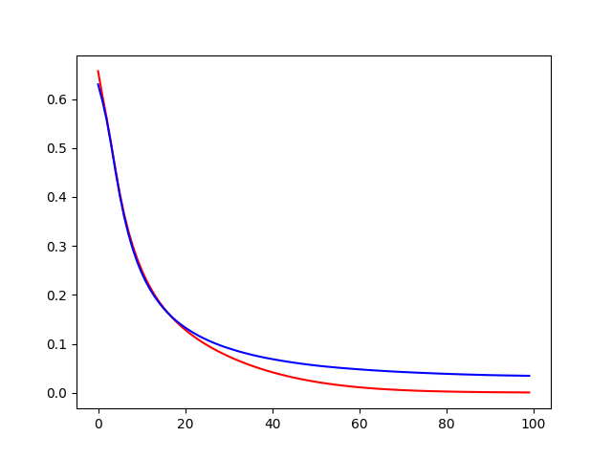
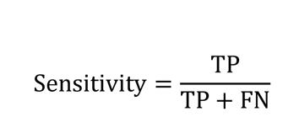
Výsledky
Citlivosť: 98.88 %
Skutočné hodnoty
P
N
249 | 1
3 | 163
P
Predikované hodnoty
N
Priebeh trénovania (stratová funkcia)

Slide 11
Ďalšie kroky?
Použitie anatomickej informácie pre vyfiltrovanie nálezov v nerelevantných oblastiach.
Detekcia – uloženie pozície a najdlhšieho rozmeru nálezu
Iný model CNN na porovnanie
Skúsiť porovnať úspešnosť detekciu v močovodoch a obličkách

Slide 12
Ďakujem za pozornosť!
Otázky?

